Slide 1

Owasp Top Ten (Los 10 riesgos más críticos en apps Web)
Lic. Santiago Rodríguez Paniagua. (2019)

Slide 2
Que es Owasp?
Open Web Application Security Project:
El proyecto abierto de seguridad en aplicaciones Web es una comunidad abierta dedicada a habilitar y/o empoderar a las organizaciones para desarrollar, comprar y mantener aplicaciones confiables.
La Fundación OWASP es una entidad sin fines de lucro para asegurar el éxito a largo plazo del proyecto. Casi todos los asociados con OWASP son voluntarios.
OWASP con el fin de canalizar los esfuerzos en la seguridad de aplicaciones y APIs, llevó adelante un relevamiento global y colaborativo con los 10 riesgos de seguridad más críticos de la web, conocido como OWASP TOP 10.

Slide 3
Clasificación de riesgos de las aplicaciones
Owasp clasifica los riesgos de acuerdo con OWASP Risk Rating Methodology y atribuyendo una graduación de 3 niveles para los siguientes criterios:
Dificultad del Ataque (Exploitability), Prevalencia del Riesgo, Detección del Riesgo (Detectability) e Impactos Técnicos.
Agentes de Amenaza | Dificultad del Ataque | Prevalencia del Riesgo | Detección del Riesgo | Impactos Técnicos | Impactos en la Actividad
Específico de la Aplicación | Fácil | Generalizada | Fácil | Severo | Específico de la Actividad/Aplicación
 | Media | Común | Media | Moderado
 | Difícil | Rara | Difícil | Pequeño

Slide 4
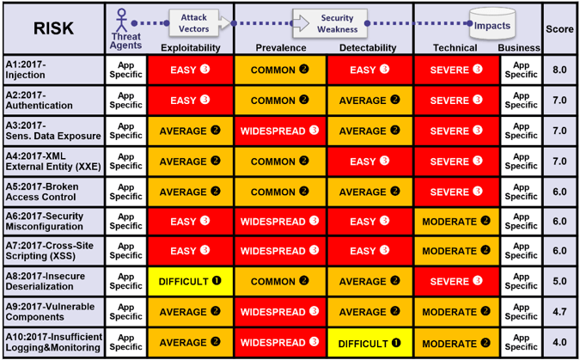

Slide 5
Que es el Top 10 de Owasp?
OWASP con el fin de canalizar los esfuerzos en la seguridad de aplicaciones y APIs, llevó adelante un relevamiento global y colaborativo con los 10 riesgos de seguridad más críticos de la web, conocido como OWASP TOP 10.
El Top 10 de OWASP es un poderoso documento que representa un amplio consenso sobre los riesgos de seguridad más críticos para las aplicaciones web.
Adoptar el OWASP Top 10 es quizás el primer paso más efectivo para cambiar la cultura de desarrollo de software dentro de su organización en una que produzca código seguro.

Slide 6
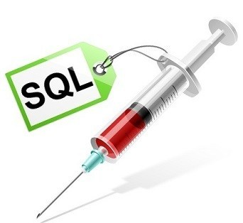
A1: Inyección SQL
La inyección SQL es la colocación de código malicioso en declaraciones SQL, a través de la entrada de la página web.
Es una de las técnicas de hacking web más comunes, la cual podría destruir una base de datos.

Slide 7
A1: Inyección SQL #2
¿Cómo detectar?
Los desarrolladores deben revisar su código y buscar todos los lugares donde la entrada de una solicitud HTTP podría abrirse camino en cualquiera de estas llamadas.
Debe examinar cuidadosamente cada una de estas llamadas y evitar por completo el uso del interpretador, proporcionando una interfaz parametrizada.
Dificultad del Ataque | Prevalencia del Riesgo | Detección del Riesgo | Impactos Técnicos
3: Fácil | 2: Común | 3: Fácil | 3: Severo

Slide 8
A1: Inyección SQL #3
¿Cómo prevenir?
Se debe garantizar que todos los parámetros suministrados se traten como datos, en lugar de contenido potencialmente ejecutable.
El uso de procedimientos almacenados o declaraciones preparadas proporcionará una protección significativa, asegurando que la información suministrada se trate como datos.
Otra protección sólida contra los ataques de inyección es asegurar que la aplicación web se ejecute solo con los privilegios que necesita para realizar su función.

Slide 9
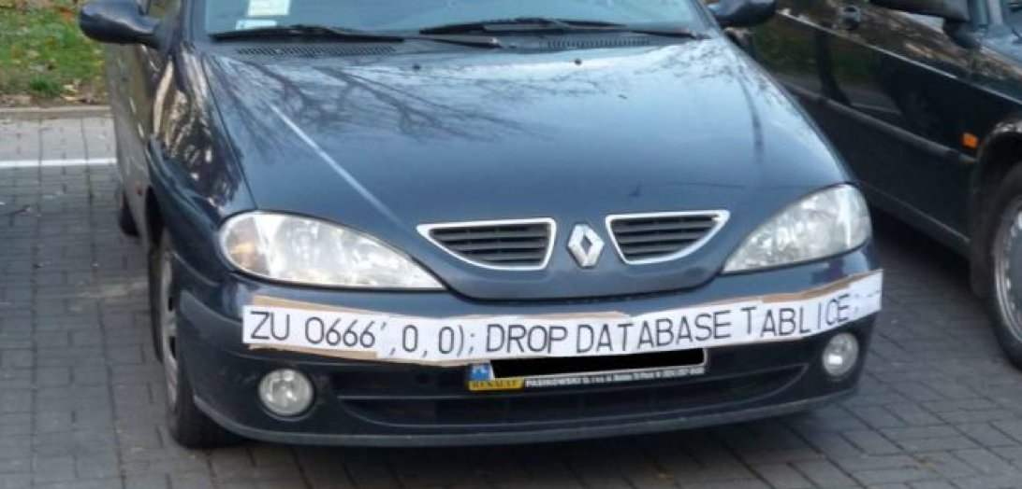
A1: Inyección SQL #4

Slide 10
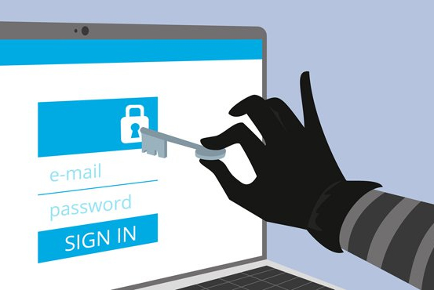
A2: Perdida de Autenticación
Es todo lo referido al tratamiento y técnicas de protección de credenciales y cómo las implementan las aplicaciones:
La utilización de canales no cifrados para transmitir credenciales.
No proteger debidamente las credenciales de usuarios.
Mala gestión en la recuperación de credenciales.
Exposición de los ID de sesión (Cookies de sesión).

Slide 11
A2: Perdida de Autenticación #2
¿Cómo prevenir?
Utilizar una comunicación segura con two-way SSL y estándares de autenticación (como OAuth).
Implemente verificaciones de contraseñas débiles.
Limitar o retrasar cada vez más los intentos de inicio de sesión fallidos.
Registre todos los fallos y alerte a los administradores cuando se detecten rellenos de credenciales.
Dificultad del Ataque | Prevalencia del Riesgo | Detección del Riesgo | Impactos Técnicos
3: Fácil | 2: Común | 2: Media | 3: Severo

Slide 12
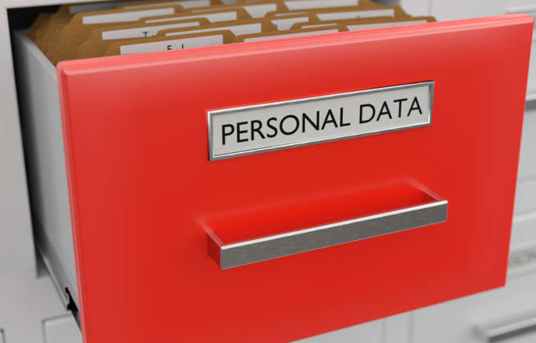
A3: Exposición de Datos Sensibles
Es la exposición o facilidad con la que un usuario malintencionado o ciber delincuente pudiera comprometer estos datos robando o modificándolos para su propio beneficio, en perjuicio a una persona o empresa.
Esto puede provocar fraudes en tarjetas de crédito, suplantación de identidad, etc.

Slide 13
A3: Exposición de Datos Sensibles #2
¿Cómo prevenir?
Es importante no almacenar datos sensibles si no hay necesidad, y encriptarlos, tanto cuando están en reposo como en tránsito.
Deshabilite siempre el autocompletar en formularios y el caché en páginas que contengan datos sensibles.
Dificultad del Ataque | Prevalencia del Riesgo | Detección del Riesgo | Impactos Técnicos
2: Media | 3: Generalizada | 2: Media | 3: Severo

Slide 14
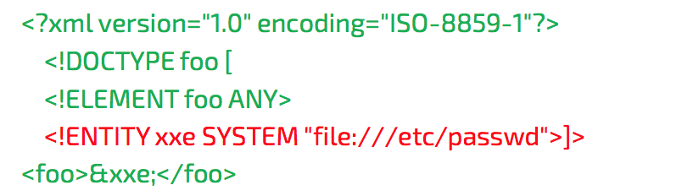
A4: Entidades Externas XML (XXE)
Los atacantes pueden explotar procesadores XML vulnerables si cargan o incluyen contenido hostil en un documento XML, explotando código vulnerable, dependencias o integraciones.
Muchos antiguos procesadores de XML permiten la especificación de una entidad externa, una URI sin referencia y evaluada durante el procesamiento del XML.

Slide 15
A4: Entidades Externas XML (XXE) #2
¿Cómo prevenir?
Aplique correcciones o actualice los procesadores de XML, bibliotecas y sus dependencias, verifique si el upload de XML o XSL realiza validación, utilice white list input validation, deshabilite el procesamiento de XXE y DTD.
Considere usar virtual patching, API security gateway o WAFs.
Dificultad del Ataque | Prevalencia del Riesgo | Detección del Riesgo | Impactos Técnicos
2: Media | 2: Común | 3: Fácil | 3: Severo

Slide 16
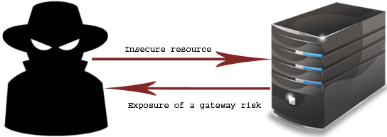
A5: Perdida de Control de Acceso
Sucede cuando hay referencias internas a pagina, módulos, carpetas o registros sin control de acceso, que pueden ser manipuladas para accesos indeseados.

Slide 17
A5: Perdida de Control de Acceso #2
Escenario #1: Un atacante puede modificar un parámetro en el navegador y enviar el número de cuenta que desee. Si no se verifica correctamente, el atacante puede acceder a la cuenta de cualquier usuario:
http://example.com/app/accountInfo?acct=123456789
Escenario #2: un atacante fuerza las búsquedas en las URL. Los privilegios de administrador son necesarios para acceder a la página de administración:
http://example.com/app/getappInfo
http://example.com/app/admin_getappInfo
Si un usuario no autenticado puede acceder a cualquier página o, si un usuario no-administrador puede acceder a la página de administración, esto es una falla.

Slide 18
A5: Perdida de Control de Acceso #3
¿Cómo prevenir?
La detección de fallas en el control de acceso no suele ser cubierto por pruebas automatizadas, tanto estáticas como dinámicas.
El control de acceso sólo es efectivo si es aplicado del lado del servidor o en Server-less API, donde el atacante no puede modificar la verificación de control de acceso o los metadatos.
Implemente los mecanismos de control de acceso una vez y reutilícelo en toda la aplicación, incluyendo minimizar el control de acceso HTTP (CORS).
Dificultad del Ataque | Prevalencia del Riesgo | Detección del Riesgo | Impactos Técnicos
2: Media | 2: Común | 2: Media | 3: Severo

Slide 19

A6: Configuración Incorrecta de Seguridad
Los problemas de configuración o configuraciones por defecto pueden comprometer un sistema completo. Es importante configurar de forma personalizada los componentes que se utilizan y evitar usar configuraciones genéricas.
Ejemplos concretos son: S3 buckets abiertos, cabeceras HTTP mal configuradas, mensajes de error con contenido sensible, falta de parches y actualizaciones, frameworks, etc.

Slide 20
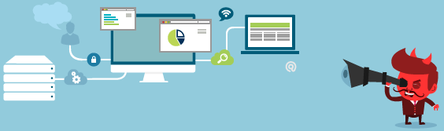
A6: Configuración Incorrecta de Seguridad #2
Las cuentas predeterminadas y sus contraseñas siguen activas y sin cambios.
El manejo de errores revela a los usuarios trazas de la aplicación u otros mensajes demasiado informativos.
Use una plataforma minimalista sin funcionalidades innecesarias, componentes, documentación o ejemplos. Elimine o no instale frameworks y funcionalidades no utilizadas.

Slide 21
A6: Configuración Incorrecta de Seguridad #3
¿Cómo prevenir?
Los escáneres automatizados son útiles para detectar configuraciones erróneas, el uso de cuentas o configuraciones predeterminadas, servicios innecesarios, opciones heredadas, etc.
La aplicación debe tener una arquitectura segmentada que proporcione una separación efectiva y segura entre componentes y acceso a terceros, contenedores o grupos de seguridad en la nube (ACLs).
Envíe directivas de seguridad a los clientes (por ej. cabeceras de seguridad).
Dificultad del Ataque | Prevalencia del Riesgo | Detección del Riesgo | Impactos Técnicos
3: Fácil | 3: Generalizada | 3: Fácil | 2: Moderada

Slide 22
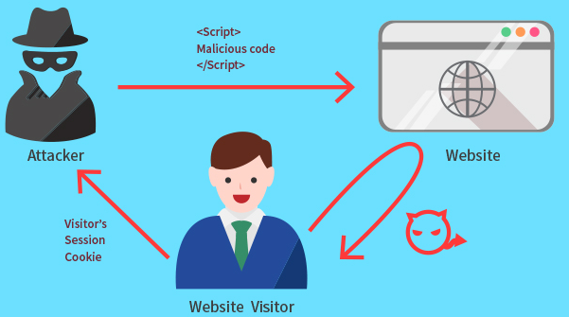
A7: Cross-Site Scripting (XSS)
En el ataque XSS, se agregan scripts antes que se envíen y ejecuten los datos al browser para secuestrar sesiones, redirigir a sitios maliciosos o desfigurar páginas.
XSS es la segunda vulnerabilidad más frecuente en OWASP Top 10, y se encuentra en alrededor de dos tercios de todas las aplicaciones.

Slide 23
A7: Cross-Site Scripting (XSS) #2
¿Cómo detectar?
La aplicación o API utiliza datos sin validar, suministrados por un usuario y codificados como parte del HTML o Javascript de salida.
Un ataque exitoso permite al atacante ejecutar comandos arbitrarios (HTML y Javascript) en el navegador de la víctima.
Típicamente el usuario deberá interactuar con un enlace, o alguna otra página controlada por el atacante, como un ataque del tipo pozo de agua, publicidad maliciosa, o similar.
Dificultad del Ataque | Prevalencia del Riesgo | Detección del Riesgo | Impactos Técnicos
3: Fácil | 3: Generalizada | 3: Fácil | 2: Moderada

Slide 24
A7: Cross-Site Scripting (XSS) #3
¿Cómo prevenir?
Se debe validar que las requisiciones y las respuestas para que no contengan scripts.
Utilizar frameworks seguros que, por diseño, automáticamente codifican el contenido para prevenir XSS, como en Ruby 3.0 o React JS.
Las herramientas automatizadas pueden detectar algunos problemas XSS en forma automática, particularmente en tecnologías maduras como PHP, J2EE / JSP, y ASP.NET.

Slide 25
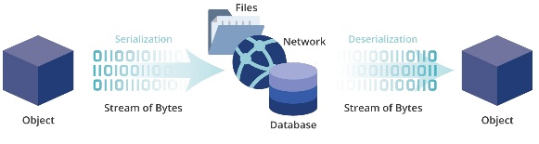
A8: Deserialización Insegura
Las aplicaciones distribuidas con listeners públicos o aplicaciones que dependen del mantenimiento del estado del cliente, probablemente permitan adulteración de datos serializados.

Slide 26
A8: Deserialización Insegura #2
¿Cómo prevenir?
No aceptar objetos serializados a partir de fuentes no confiables o serialización que solo permita tipos de datos primitivos.
Implementar verificaciones de integridad o criptografía de los objetos serializados para evitar la creación hostil de objetos o adulteración de datos.
Se puede aplicar también restricciones de strict type durante la deserialización antes de la creación del objeto.
Dificultad del Ataque | Prevalencia del Riesgo | Detección del Riesgo | Impactos Técnicos
1: Difícil | 2: Común | 2: Media | 3: Severo

Slide 27
A8: Deserialización Insegura #3
¿Cómo prevenir?
Aislar el código que deserializa, así como también aquellos ejecutados en ambientes de privilegios muy bajos o contenedores temporales.
Es importante grabar en log las excepciones y fallas de deserialización.
Restrinja o monitoree la conectividad recibida y de salida de contenedores o servidores que deserializan y configure alertas para el caso que un usuario deserialice constantemente.

Slide 28

A9: Utilización de Componentes con Vulnerabilidades Conocidas
El atacante puede identificar componentes vulnerables por medio de scanning o análisis manual.
El desarrollo basado fuertemente en componentes de terceros, puede llevar a que los desarrolladores no entiendan qué componentes se utilizan en la aplicación o API y, mucho menos, mantenerlos actualizados.
Esta debilidad es detectable mediante el uso de analizadores tales como retire.js o la inspección de cabeceras

Slide 29
A9: Utilización de Componentes con Vulnerabilidades Conocidas #2
¿Cómo prevenir?
Usar herramientas para inventario de versiones y dependencias de los componentes (server-side y client-side).
Monitorear vulnerabilidades en componentes a partir de fuentes públicas como NVD y usar software para análisis automático.
También, es importante desactivar los componentes que no serán utilizados, y aplicar actualizaciones y patches de fuentes oficiales para prevenir vulnerabilidades que puedan ser exploradas.
Dificultad del Ataque | Prevalencia del Riesgo | Detección del Riesgo | Impactos Técnicos
2: Media | 3: Generalizada | 2: Media | 3: Severo

Slide 30
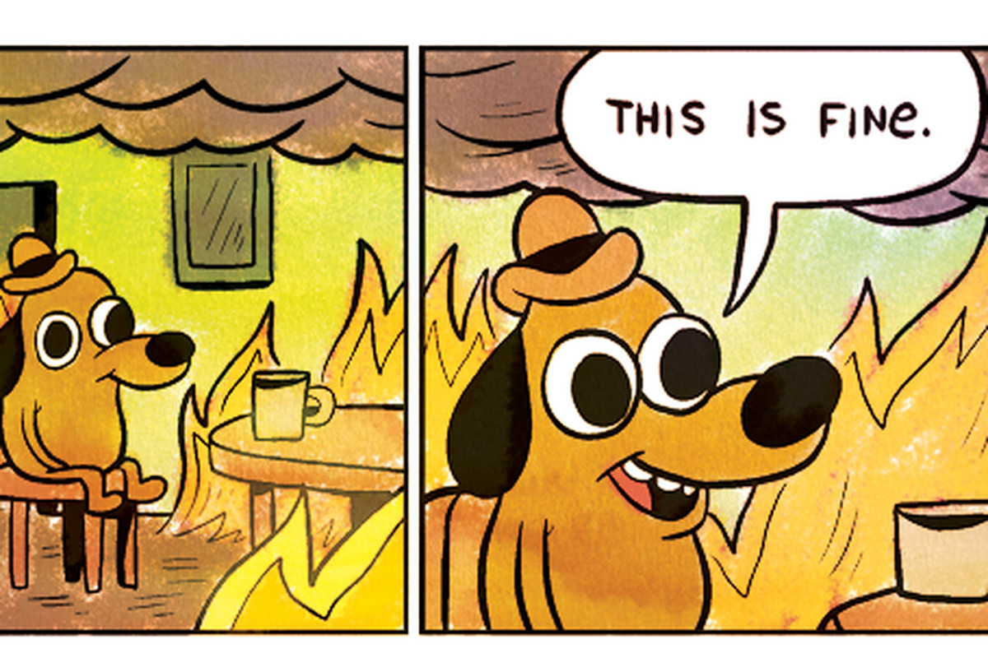
A10: Logging y Monitoreo Insuficientes
Registrar inadecuadamente las fallas, la falta de alertas y de bloqueos, permiten que el atacante siga probando vulnerabilidades hasta conseguir una que sea explorable.

Slide 31
A10: Logging y Monitoreo Insuficientes #2
¿Cómo prevenir?
Usando formatos ya ampliamente utilizados como REST, GraphQL, JSON y la aplicación de los mecanismos de seguridad ya mencionados para garantizar una comunicación segura, un esquema fuerte de autenticación y de control de acceso, además de las protecciones contra todos los tipos de inyecciones.
Dificultad del Ataque | Prevalencia del Riesgo | Detección del Riesgo | Impactos Técnicos
2: Media | 3: Generalizada | 1: Difícil | 2: Moderada

